Slide 1
프로젝트 배경
프로젝트 목표
조리 과정 중 발생하는 유해물질
일산화탄소 (기준치 30배)
이산화 탄소 (기준치 9배)
교내 조리실 내 작업 환경 모니터링 시스템 개발
세부 목표
조리실 사망사고 및 질환 발생
폐암사망사고
조리실 유행물질 – 폐질환 상관관계 입증
IoT 네트워크
유해물질 정보 수집 및 모니터링
기존 점검 시스템의 한계
조리원 Check-list : 정량적 판단 불가
전문 장비 : 한시적인 점검
신뢰성 높은 데이터
이상치, 누락 데이터에 처리
통합 모니터링
가시성 높은 모니터링 서비스
문제 정의
조리 시설 내 “유해물질 발생 정보“에 대한 접근의 어려움
다양한 서비스
사용자 맞춤형 모니터링 서비스

Slide 2
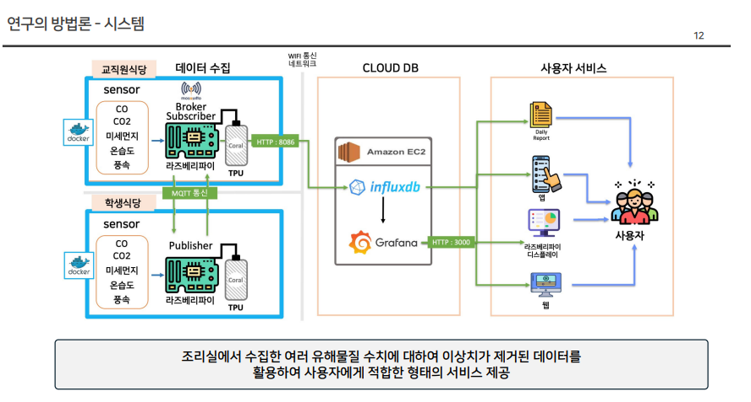

Slide 3
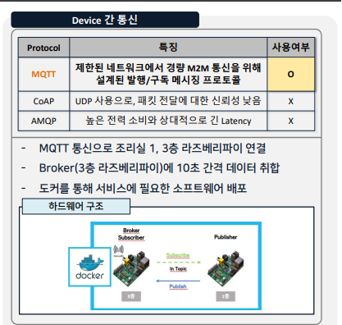
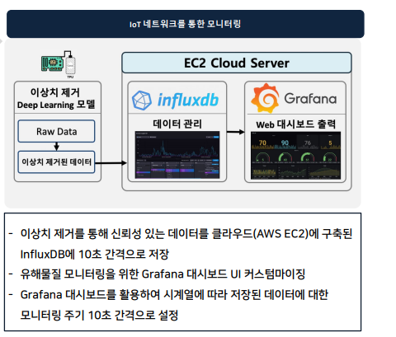
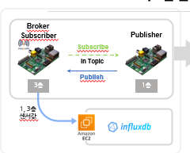
네트워크 및 통신

Slide 4
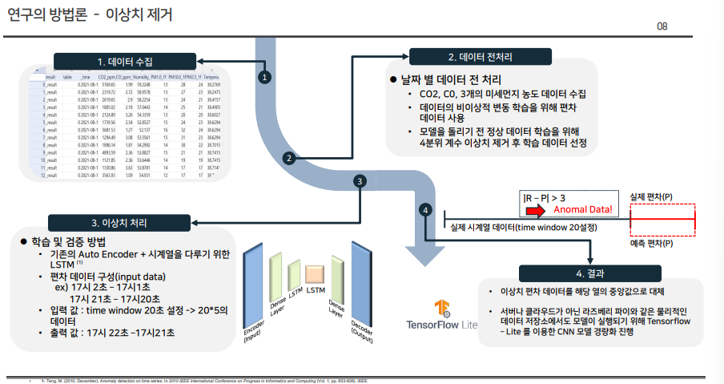

Slide 5
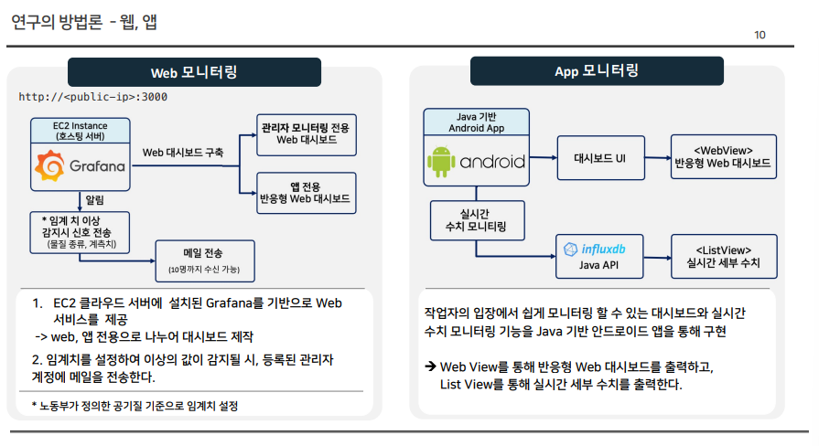

Slide 6
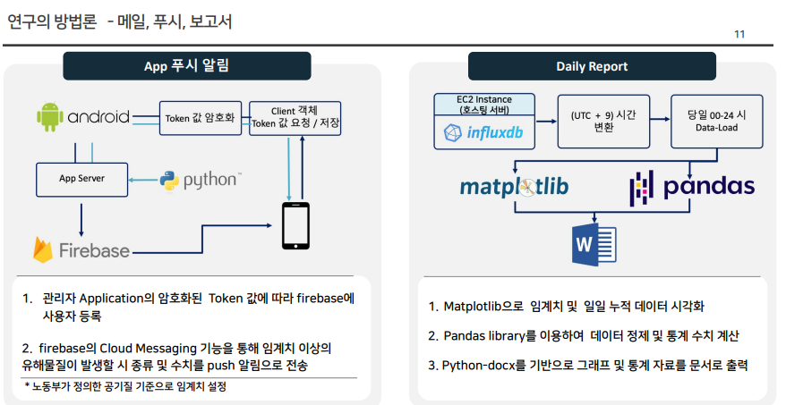

Slide 7
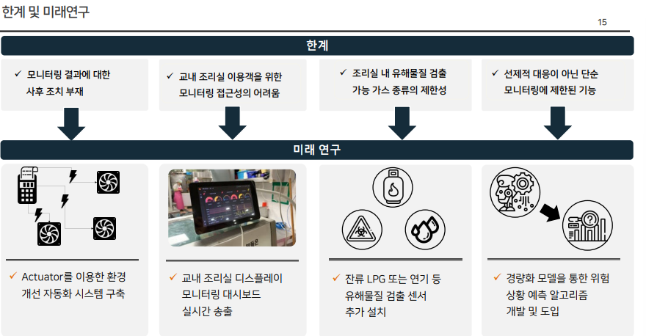

Slide 8
프로젝트 배경
프로젝트 목표
잦은 어린이 낙상 사고
미끄러짐, 추락 -> 사고의 40% 이상
놀이터 영상에서 쓰러진 어린이 감지를 통한 낙상 사고 유형 분석 시스템 개발
세부 목표
사고 유형 파악의 필요성
응급 처치 1단계 : 사전 정보 파악
사고 유형 파악 이후 응급 조치 진행
데이터 수집
놀이터 배경
다양한 쓰러짐 자세 및 유형
현재 낙상 감지 기술 동향
웨어러블 센서
주변 센서
카메라 기반 인식
쓰러짐 감지
쓰러짐을 정확하게 감지
사교 유형 분석
쓰러짐이 지속되는 경우 사고 원인 분석
문제 정의
어린이 낙상 사고 유형 분석 시스템의 부재
모니터링 및 알림
쓰러짐 감지 및 유형 분석 통합 모니터링 및 알림 서비스 제공

Slide 9
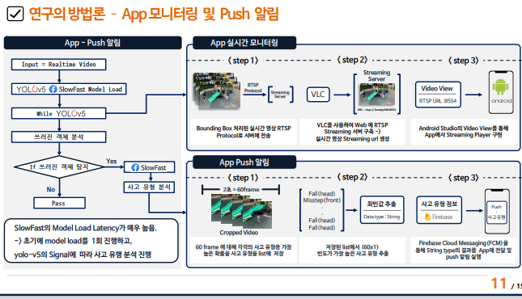

Slide 10
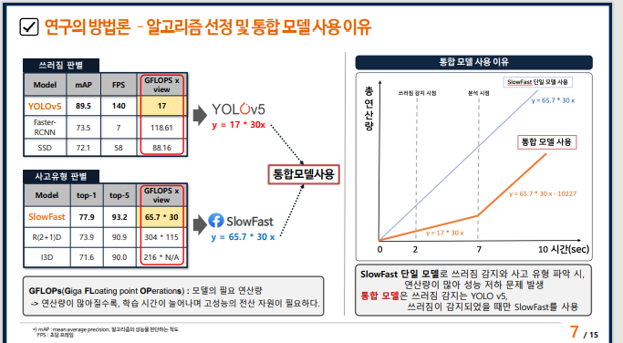

Slide 11
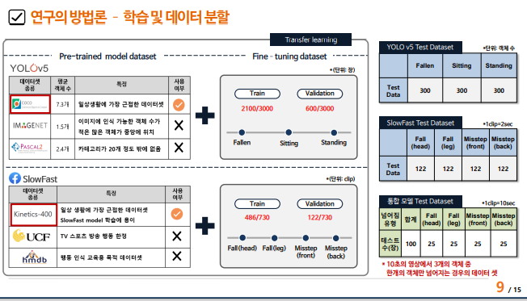

Slide 12
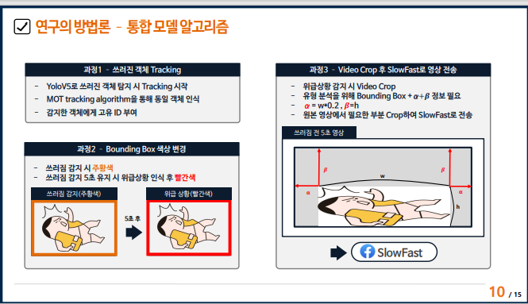

Slide 13
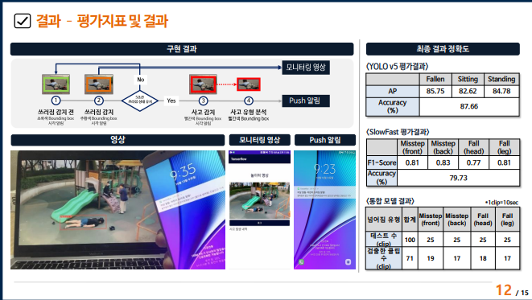

Slide 14
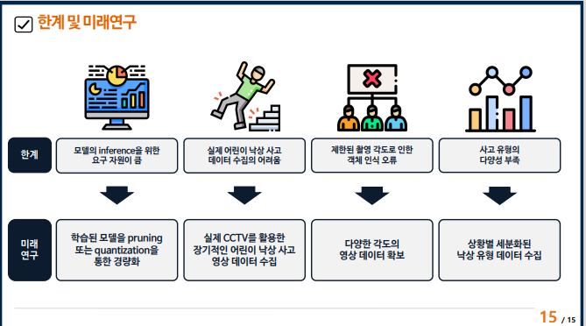

Slide 15

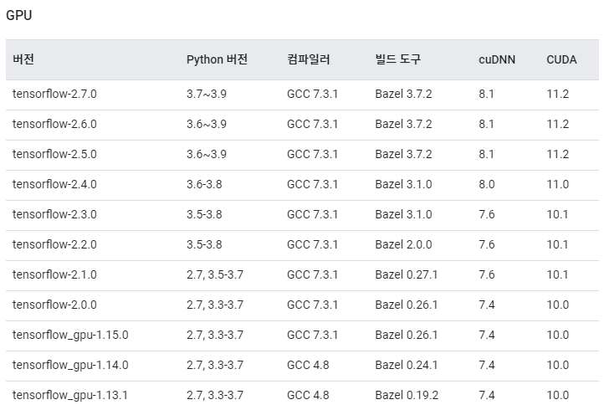
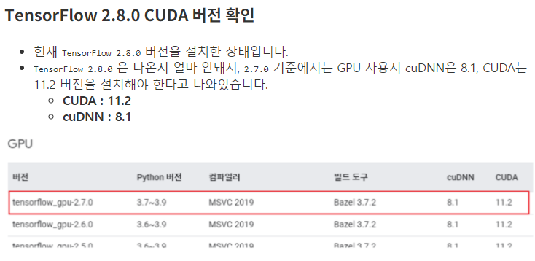
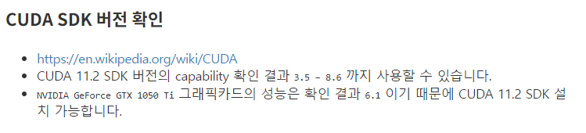
개발 환경 (서버 운영)
Notes:
https://www.tensorflow.org/install/source#tested_build_configurations
.cuda – gpu 버전 확인 해야함
Quantization – 가능 버전 확인 해보기, 2 점대 이상 가능
Cuda 10.0 부터 가능 하기는 함 (2.4 부터 안정적이기는 해서 2.4 이상 – 즉 cuda 11 이상이면 좋음)
Python – tensrflow 2.x – cudua 10.x, 11.x ,

Slide 16
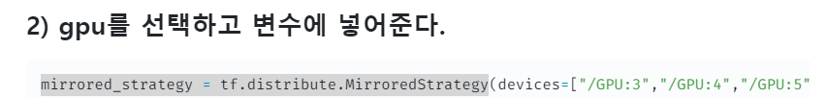
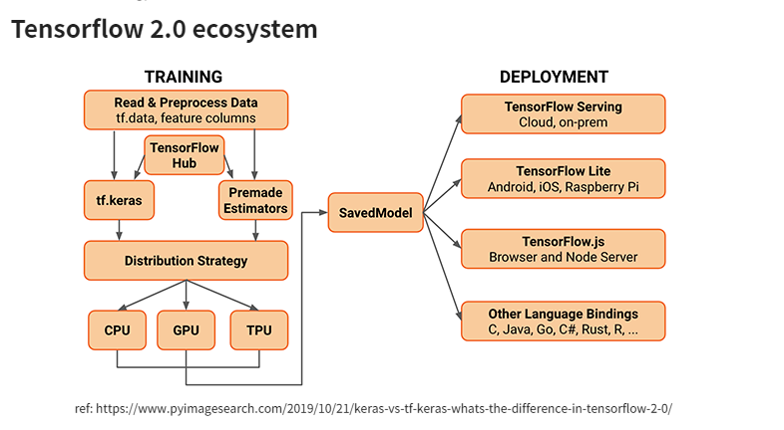
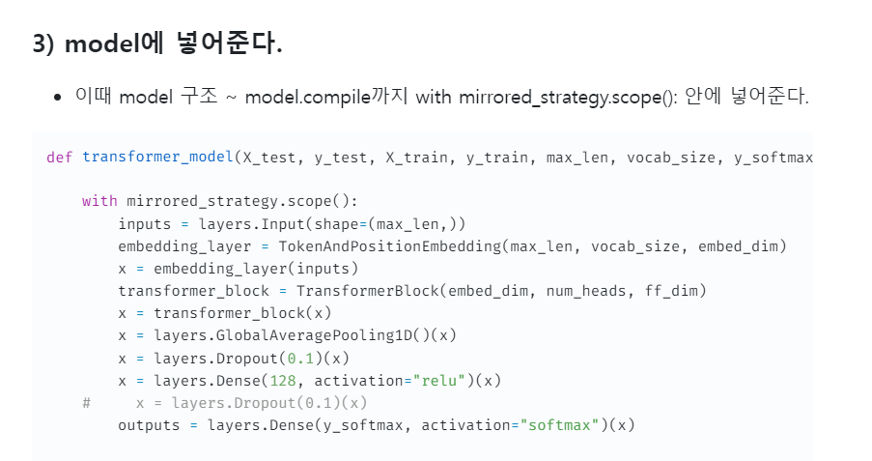
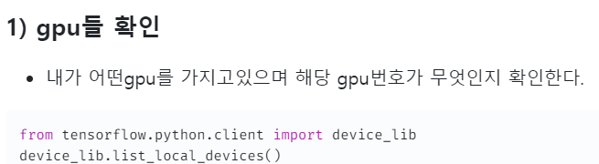
개발 환경 (서버 운영)
Notes:
https://www.tensorflow.org/install/source#tested_build_configurations
.cuda – gpu 버전 확인 해야함
Quantization – 가능 버전 확인 해보기, 2 점대 이상 가능
Cuda 10.0 부터 가능 하기는 함 (2.4 부터 안정적이기는 해서 2.4 이상 – 즉 cuda 11 이상이면 좋음)
Python – tensrflow 2.x – cudua 10.x, 11.x ,
https://lv99.tistory.com/12
https://velog.io/@hanovator/tensorflow-multi-gpu-%EC%84%A4%EC%A0%95%EB%B0%A9%EB%B2%95
gpu여러개 활용 (tf – 2.3 버전 이상)

Slide 17
개발 환경 (서버 이전)
https://www.tensorflow.org/install/source#tested_build_configurations
.cuda – gpu 버전 확인 해야함
Quantization – 가능 버전 확인 해보기, 2 점대 이상 가능
Cuda 10.0 부터 가능 하기는 함 (2.4 부터 안정적이기는 해서 2.4 이상 – 즉 cuda 11 이상이면 좋음)
Python – tensrflow 2.x – cudua 10.x, 11.x ,
https://lv99.tistory.com/12
https://velog.io/@hanovator/tensorflow-multi-gpu-%EC%84%A4%EC%A0%95%EB%B0%A9%EB%B2%95
gpu여러개 활용 (tf – 2.3 버전 이상)
https://ffoorreeuunn.tistory.com/244 코랩 대강 설명 해주기 -> 이걸로 일단은 개발 진행 할거임
Notes:
https://ffoorreeuunn.tistory.com/244 코랩 대강 설명 해주기 -> 이걸로 일단은 개발 진행 할거임

Slide 18

https://ffoorreeuunn.tistory.com/244 코랩 대강 설명 해주기 -> 이걸로 일단은 개발 진행 할거임
기존 학습 모델
Imagenet dataset
사용할 데이터
https://public.roboflow.com/classification/rock-paper-scissors
차주 게획
CNN 주요 알고리즘 설명 및 실험 진행
경량화 수행 및 성능 비교
Pre-trained ( ImageNet )
모델 이름 | Para 개수 | 기본 정확도 / 속도 | 경량화 정확도 / 속도
 |  |  | Pruning | Post Training Quantizaiton
Vgg 16
Resnet 50
Efficientnet_b4
Notes:
https://ffoorreeuunn.tistory.com/244 코랩 대강 설명 해주기 -> 이걸로 일단은 개발 진행 할거임
기존 학습 모델
Imagenet dataset
사용할 데이터
https://public.roboflow.com/classification/rock-paper-scissors

